Slide 1
«НАЦИОНАЛЬНЫЙ ЦЕНТР ЭКСПЕРТИЗЫ» КСЭК МЗ РК
«Совершенствование условий для обеспечения оперативности и мобильности лабораторной службы в профилактике и реагировании на различные биологические угрозы»
Докладчик: Балыкбаев К.О.
Нур-Султан, 2021

Slide 2
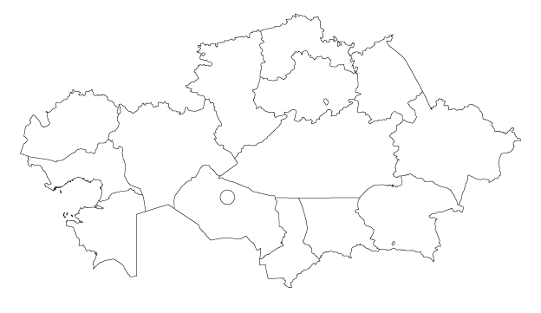
2
Роль НЦЭ в обеспечении санитарно-эпидемиологического благополучия населения
На сегодня НЦЭ представляет собой филиальную сеть лабораторий в каждой области, городах и районах общее число которых составляет 199
Состав лабораторий
Бактериологическая лаборатория
Паразитологическая лаборатория
Санитарно-гигиеническая лаборатория
Вирусологическая лаборатория
Радиологическая лаборатория
НЦЭ участвуют в обеспечении экстренного реагирования при завозе или возникновении особо опасных и редко встречающихся инфекций и именно специалисты НЦЭ в первую очередь направляются в эпидемиологические очаги для отбора проб и проведения эпидемиологического расследования, в части лабораторных исследований и дезинфекционных обработки.
Лаборатория особо опасных инфекции
Лаборатория ВТИ
Дополнительно развернуты, специализированные лаборатории по особо-опасным инфекциям, а также зональные вирусологические лаборатории.

Slide 3
Проблемные аспекты в обеспечении биологической безопасности
Процедуры государственных закупок в части приобретения диагностических дезинфекционных препаратов и тест-систем, реагентов и расходных материалов необходимых для экстренных исследований на случай появления вновь возникших инфекционных и особо-опасных (опасных) заболеваний не позволяют оперативно снабжать лабораторий
1
Законодательные рамки
Недостаточная оперативность при эпидемиологических разведках в случае возникновения ЧС, ввиду недостаточности передвижных лабораторий.
2
Слабое оснащение МЛК
Большинство режимных лабораторий НЦЭ на сегодня не соответствуют международным стандартам (Biosafety level 2,3), так как, такие объекты имеют строгие требования к помещению, с целью соблюдения правил биологической безопасности и предотвращения возможности заражения персонала, контаминации рабочей зоны и окружающей среды.
3
Несоответствие помещений уровням BSL 2,3
Существенную опасность представляет использование в террористических целях возбудителей новых и возвращающихся инфекций
4
Угрозы
биотеррористических актов
*Примечание
МЛК – Мобильный лабораторный комплекс (передвижные лаборатории на транспорте)
BSL – Уровень биологической безопасности предъявляемый лабораториям

Slide 4
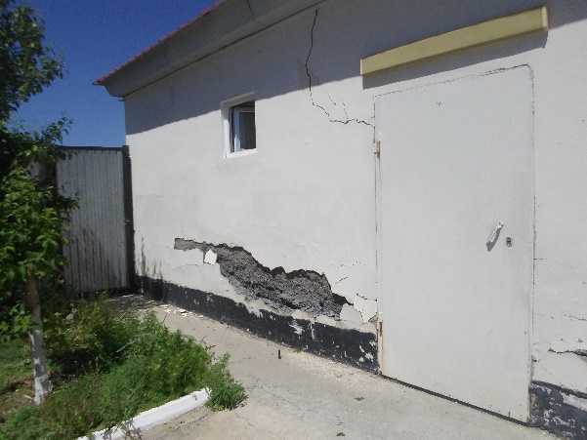
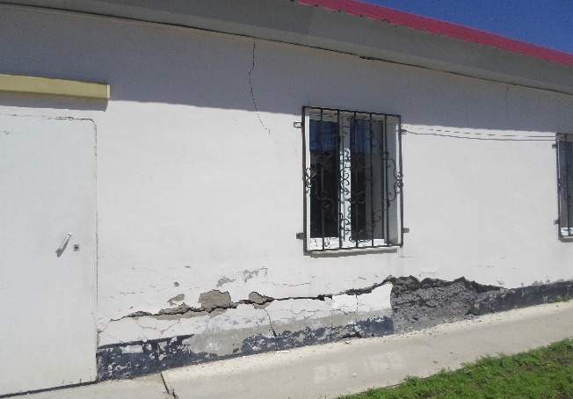
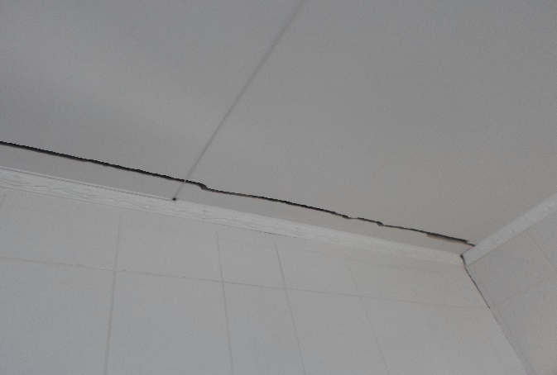
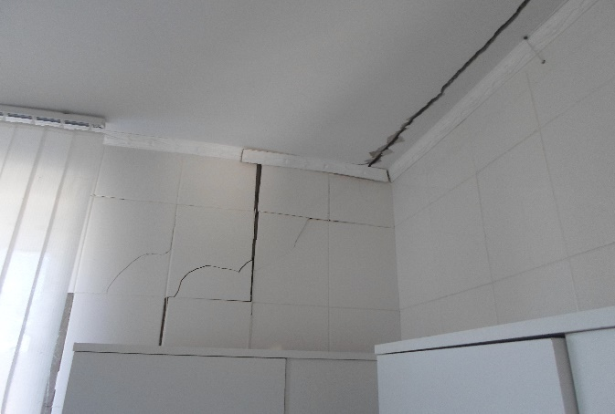
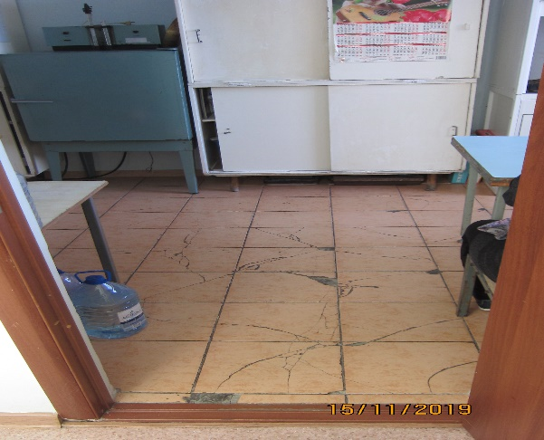
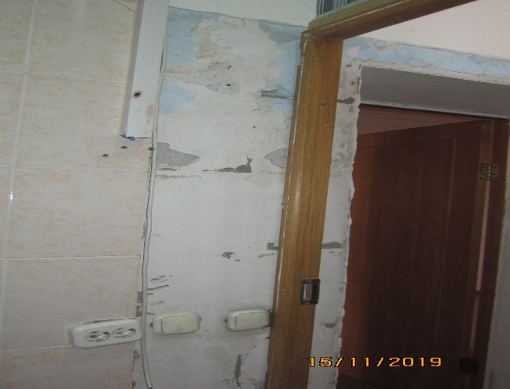
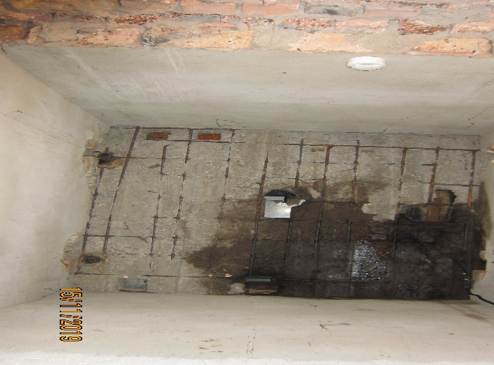
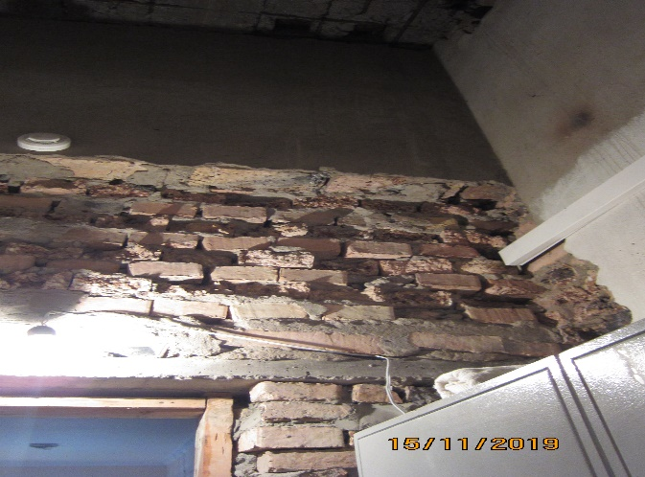
Пример состояния 1 из зданий
На сегодня остро стоит вопрос аварийного состояния большого количества зданий и сооружений, в которых расположены филиалы и районные отделения НЦЭ.

Slide 5
Пути решения
Пересмотреть условия процедуры государственных закупок в части приобретения диагностических дезинфекционных препаратов и препаратов: тест-систем, реагентов и расходных материалов необходимых для экстренных исследований на случай появления вновь возникших инфекционных и особо-опасных (опасных) заболеваний
1
Пересмотреть НПА по гос.закупу
Строительство модульных лабораторных комплексов с соблюдением принципов биологической безопасности
2
Строительство
Дооснастить лабораторную службу НЦЭ мобильными (передвижными) лабораториями биологического профиля с оснащенным оборудованием в целях обеспечения мобильности, оперативности проведения лабораторных исследований при возникновении чрезвычайных ситуации
2
Дооснащение МЛК

Slide 6
СПАСИБО ЗА ВНИМАНИЕ!

